Slide 1
Ігнатенко Олена Петрівна Практика

Slide 2
Дошкільний навчальний заклад № 7 «Іскорка» розташований у м. Васильків
Розрахований дошкільний навчальний заклад на 260 дітей, чисельний склад дітей на жовтень 2020 року становить 182 дитини. Групи в дошкільному навчальному закладі комплектуються за одновіковими ознаками.
У 2019 – 2020 навчальному році працюють 7 груп:
- 1 група раннього віку;
- 2 групи для дітей молодшого дошкільного віку;
- 2 групи для дітей середнього дошкільного віку;
- 2 групи для дітей старшого дошкільного віку.

Slide 3
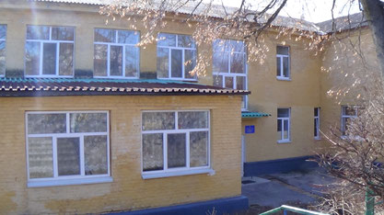
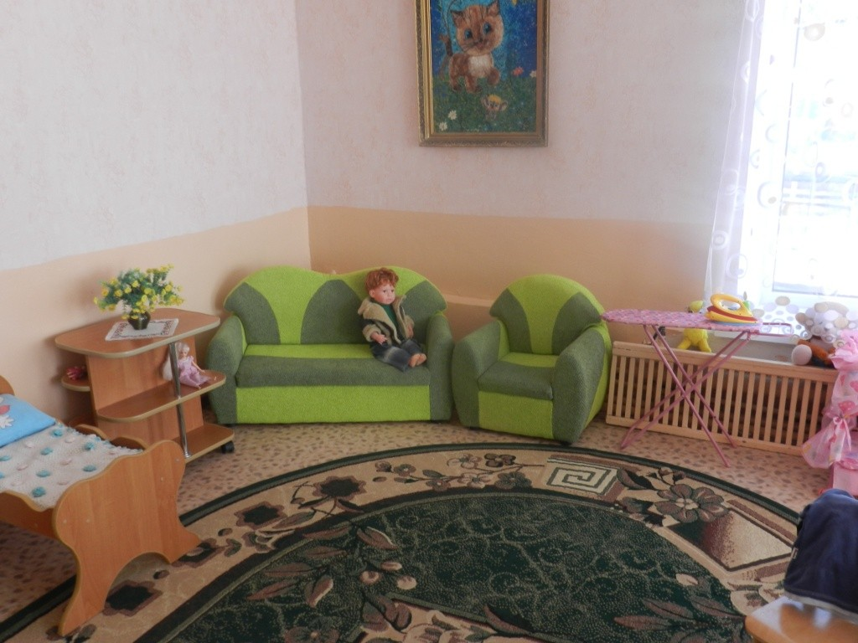
Дошкільний навчальний заклад «Іскорка» працює за п’ятиденним робочим тижнем з 7.00 до 19.00. Групові приміщення ДНЗ забезпечені необхідними дитячими меблями та іграшками, які відповідають санітарно – гігієнічним вимогам.
Згідно нормативів, санітарно – гігієнічних вимог в дитсадку обладнані необхідні приміщення: - музична зала; - спортивна зала; - кабінет вчителя-логопеда; - кабінет практичного психолога та соціального педагога; - прогулянкові майданчики для кожної вікової групи; - спортивний майданчик;

Slide 4
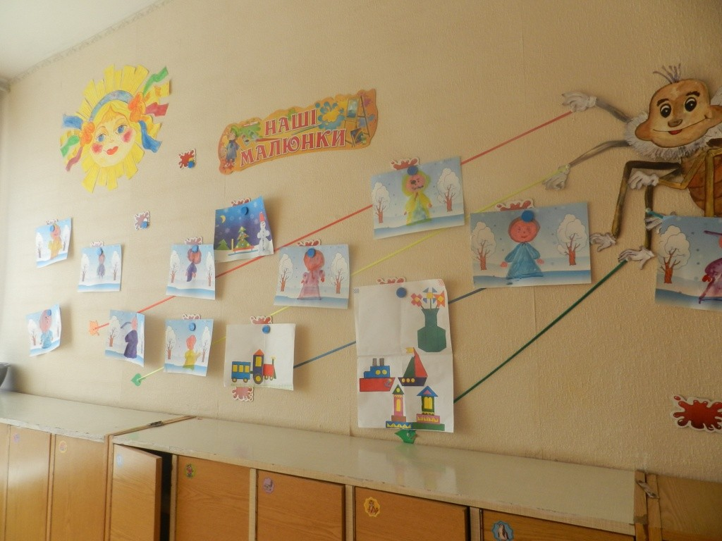
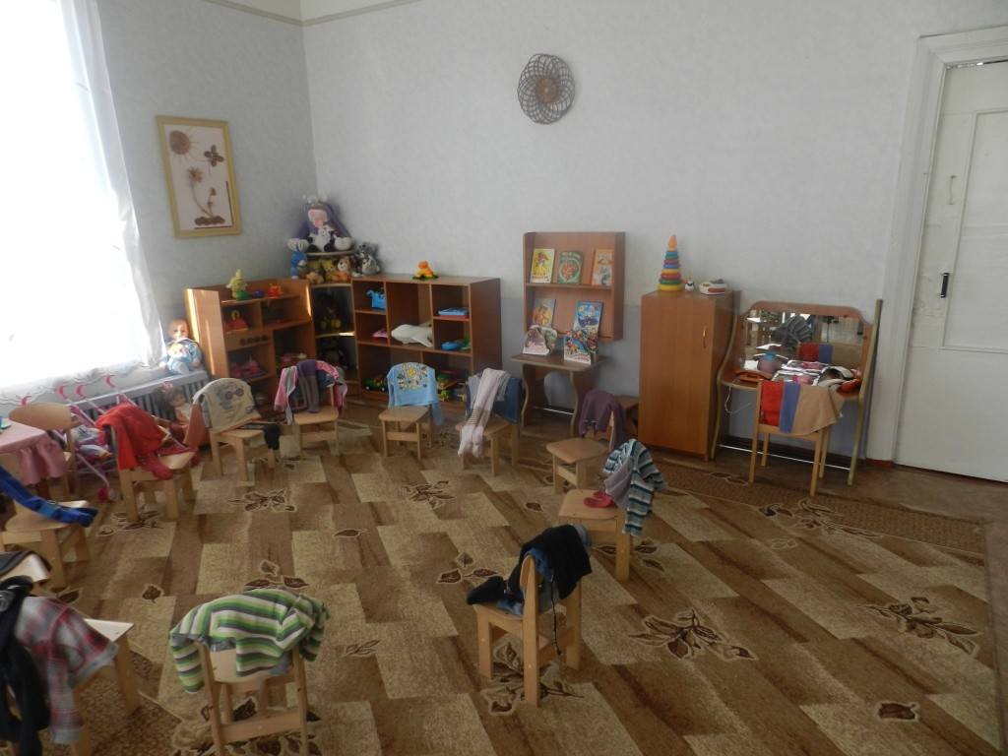
Завдання № 1
Комп'ютер для педагогів є найкращим засобом навчання дітей. Використання комп'ютера дозволяє розширити можливості педагога. Використання мультимедіа у навчанні не тільки збільшує швидкість передачі інформації дітям та підвищує рівень її засвоєння, а й сприяє розвитку таких процесів як увага, пам'ять, мислення, уява, мовлення, розвиває почуття кольору, композиції, бере участь у інтелектуальному, емоційному та моральному розвитку дітей.

Slide 5
Інтерв'ю з керівником ДНЗ «Іскорка« - Лищенко Галина Михайлівна
- Важливо відзначити, ІКТ можна використовувати як в освітній діяльності педагогів, так і в управлінській, методичній роботі, роботі психолога, комірника, завгоспа, медичної сестри. Для всіх професій підходить такий напрямок роботи, тому що це зручно , ми живемо в 21 столітті – це перший момент ( крок ) до початку роботи з інформаційно – комунікаційними технологіями.
Використання ІКТ в управлінській діяльності: Робота з документацією (звіти, інформація в різні органи,накази, довідки тощо)
Використання ІКТ у методичній роботі: контрольно - аналітичної діяльності(підготовка схем аналізу, обробка даних, результативність у вигляді графіків, діаграм (атестація педагогів, рівень знань дітей з різних розділів програми тощо); Використання мультимедійного супроводу в роботі з дітьми на заняттях, під час проведення свят та розваг, режимних моментів; у роботі з батьками (під час проведення консультацій, батьківських зборів, Днів відкритих дверей тощо);

Slide 6
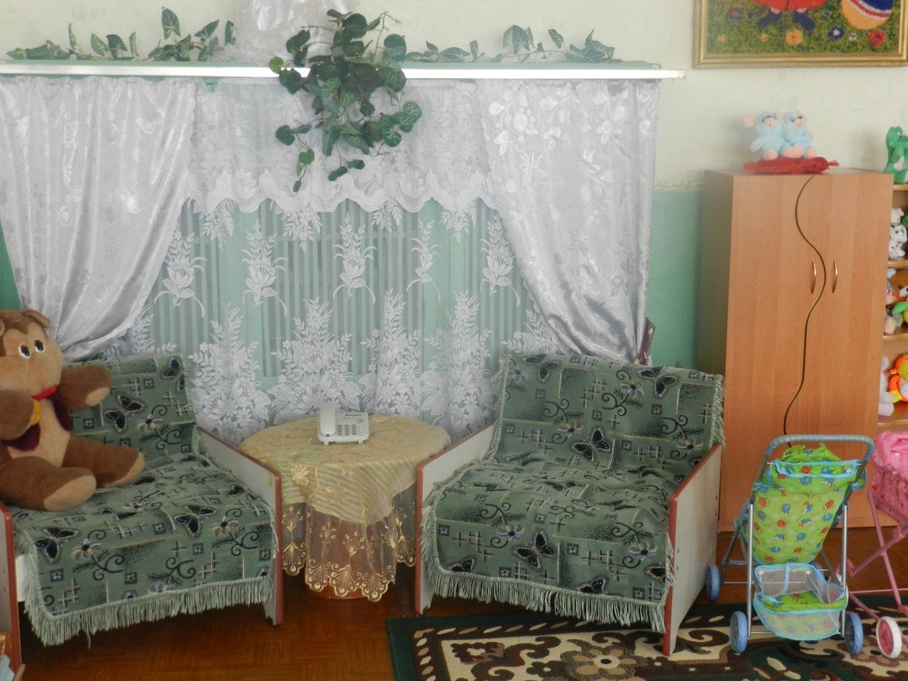
Анкетування вихователів. Роздано в роздрукованому вигляді
Аналіз ІТ інфраструктури освітнього закладу:
2 комп"ютери
3 принтери
2 сканери
2 ноутбуки
1 смарт-телевізор
1 проектор
Посилання на анкету:
https://docs.google.com/forms/d/1SygTbxTu5Y1p9zTTQ-FKNbMbuYulp4NZUIC9cejJMRQ/edit#responses

Slide 7
Результати анкетування

Slide 9
Завдання 2
Посилання на сайт Дитячого навчального закладу
( ДНЗ) – « Іскорка »
https://sites.google.com/kubg.edu.ua/dnziskorkacomua/%D0%B3%D0%BE%D0%BB%D0%BE%D0%B2%D0%BD%D0%B0-%D1%81%D1%82%D0%BE%D1%80%D1%96%D0%BD%D0%BA%D0%B0?authuser=0

Slide 10
Завдання 3
Таким чином, затребуваність в заходах з підвищення кваліфікації з роками не зменшується, проте все більше і більше перетворюється їх спосіб проведення. Так в останні роки тенденція онлайн-самонавчання значно зросла і серед компаній. Це пояснюється багатьма виникли перевагами. По-перше, позакласні заняття можуть значно заощадити кошти компанії на оренду приміщення, оплату проїзду, інструкторів та обладнання.
Виступ щодо ефективності онлайн-навчання ( дистанційна форма)
Хто в наші дні ще не знає, що таке Інтернет? Хто ще ніколи не вводив запит в пошуковий рядок? Не раз уже інтернет ставав незамінним помічником у пошуку правильних відповідей на питання, що цікавлять нас. Людина не може знати абсолютно все, навіть в тій області, в якій вона працює і з якою стикається кожен день. Також людина - вкрай цікава істота, що робить розкид в виникають питаннях вкрай широким.

Slide 11
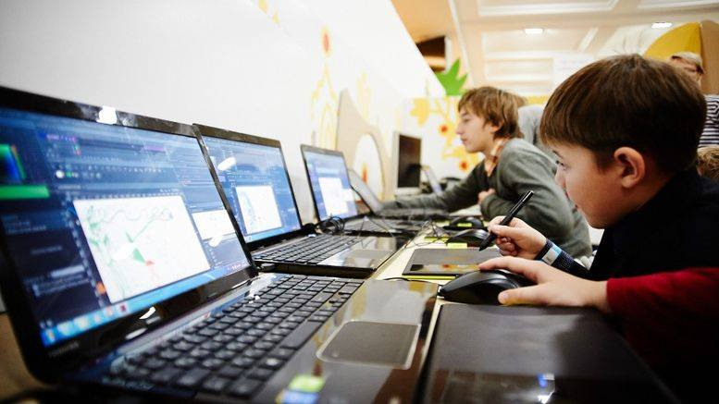
По-друге, це підвищує рівень задоволення співробітниками своєю компанією. За словами багатьох з них, надання навчання дозволяє їм бути в курсі всього нового і важливого, що відбувається в їх робочій сфері практично 24 години на добу. До того ж, це підвищує їх конкурентоспроможність.
По-третє, онлайн-навчання вкрай зручно в плані тайм-менеджменту, так як кожен співробітник може повернутися до нього в той час і в тому місці, коли і де йому буде зручно, не кажучи вже про численні повторення, якщо в них виникне необхідність . Також можна вибрати для навчання той гаджет, з яким працювати буде зручніше за все.
По-четверте, важливим фактором успішності онлайн-навчання є його екологічність. Воно більш ніж на 80% скорочує споживання електрики, і на стільки ж - витрату паперових засобів (підручники, брошури, конспекти).
Тенденція онлайн-навчання має всі шанси рости і розвиватися і в майбутньому. Не виключена ймовірність, що і багато українських компаній захочуть на неї перейти. Однак спілкування з неживим предметом виключає контакт «людина-людина» в процесі навчання. Для когось, можливо, це може стати серйозною перешкодою в освоєнні нового матеріалу, так як не варто применшувати значення людського фактора і впливу особистості наставника на мотивацію і розвиток студентів.

Slide 12
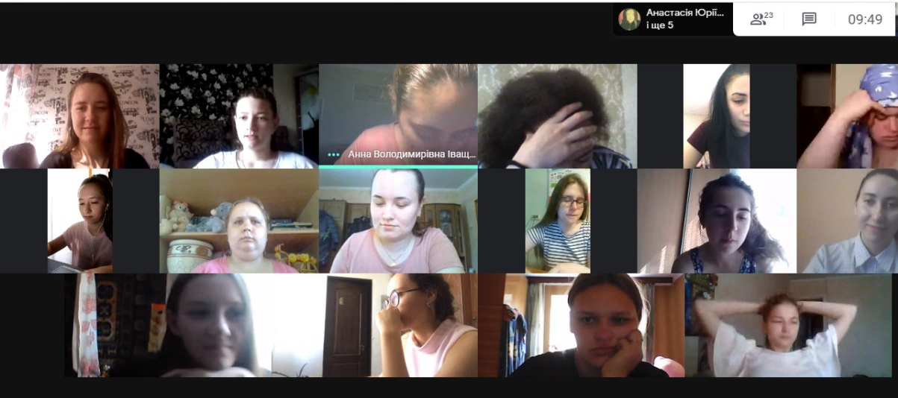
підтверджувальні матеріали

Slide 13
Завдання 4
Для викладачів :
організувати доступ до всієї нормативно-правової бази документів;
використовувати програмне середовище, що формує інформаційний простір навчального закладу;
здійснювати самостійне навчання;
Проектування інформаційного освітнього середовища освітньої установи:
Для керівництва :
створити єдине інформаційне освітнє середовище навчального закладу;
організувати розумний і раціональний документообіг в межах однієї установи,
впровадити інформаційно-комунікаційні технології управління навчальним закладом;
впровадити систему збирання, переробки інформації з різних напрямів навчально-виховного процесу;
здійснити розгорнутий моніторинг навчальної діяльності закладу;

Slide 14
Модернізація ІТ-інфраструктури
Необхідно підвищити рівень ІКТ-компетентності вчителів (проводити для них тренінги, семінари та давати можливість проходити курси для удосконалення своїх вмінь та навичок роботи з комп'ютерною технікою).

Slide 15
Формування ІК- компетентності співробітників, вчителів, вихователів установи
Виділення ІК-компетентності як окремої складової професійної компетентності педагога обумовлено активним використання ІКТ у всіх сферах людської діяльності, в тому числі і в освіті. Вона передбачає наявність у особистості здатностей:
застосовувати ІКТ в навчанні та повсякденному житті;
раціонально використовувати комп’ютер і комп’ютерні засоби під час розв’язування завдань, пов’язаних з опрацюванням інформації, її пошуком, систематизацією, зберіганням, поданням і передаванням;
обов`язково брати активну участь у семінарах, тренінгах, конференціях різного рівня щодо застосування ІКТ у навчальній практиці;

Slide 16
ІК-компетентність заслуговує на особливу увагу тому, що саме вона дає можливість особистості бути сучасною, активно діяти в інформаційному середовищі, використовувати найновітніші досягнення техніки в своїй професійній діяльності. Слід відмітити, що майже всі науковці виділяють цю компетентність як обов’язкову складову професійної компетентності педагога.

Slide 17
Завдання 5
Презентація результатів практики на Вікі-порталі.

